Slide 1
計算機結構 – 概論
陳鍾誠 於金門大學

Slide 2
計算機結構 – 授課面向
系統程式
(組合語言+單晶片)
從程式到 CPU
計算機結構
(微處理器)
從軟體到硬體
從硬體到軟體
從元件到 CPU
數位邏輯
(FPGA+xHDL)

Slide 3
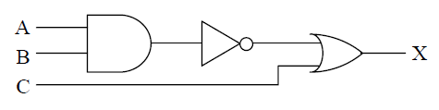
從兩個方向逼近
LDI R1, 3
LD R2, b
MUL R3, R1, R2
LD R1, c
LD R2, d
MUL R4, R1, R2
LD R1, a
ADD R2, R1, R3
SUB R2, R4, R2
ST R2, x
暫存器單元
R0=0
R1
…
R12=SW
R13=SP
ALU
算術邏輯單元
R14 = LR
R15 = PC
IR
內部匯流排 Bus
輸出入單元
控制單元
MAR
MDR
位址線
資料線

Slide 4
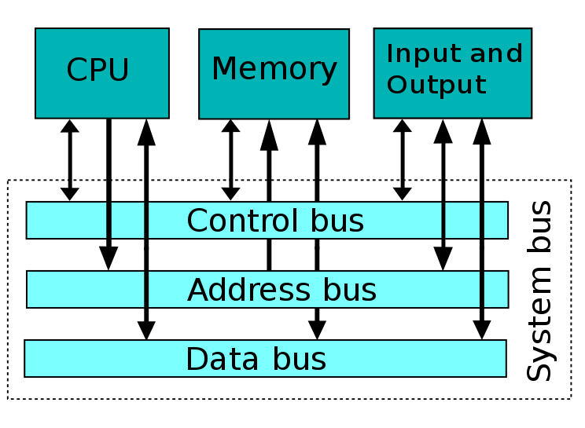
馮紐曼架構 – 示意圖

Slide 5
馮紐曼架構
處理器 (CPU)
ALU
算術邏輯單元
暫存器
R₀
…
記憶體
R_{K}
Control Unit
控制單元
IR
SW
PC
內部匯流排 Bus
輸出入單元
控制匯流排
資料匯流排
位址匯流排
輸出裝置
輸出入
控制器
輸入裝置

Slide 6
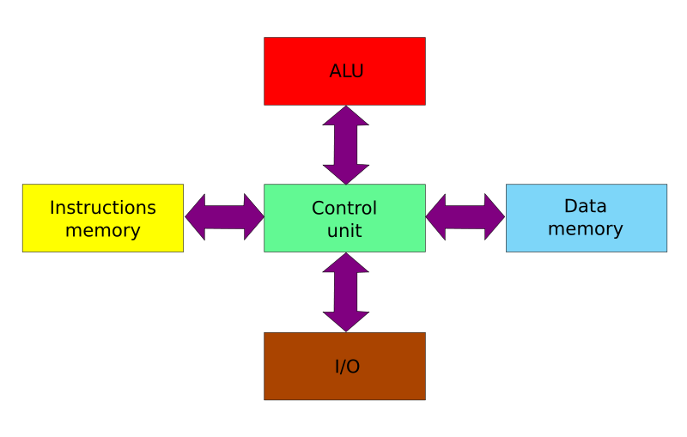
哈佛架構

Slide 7
哈佛架構 v.s. 馮紐曼架構 (示意圖)
總線：程式與資料共用匯流排
程式與資料匯流排分開

Slide 8
哈佛架構 v.s. 馮紐曼架構 (說明)
The name Harvard Architecture comes from the Harvard Mark I relay-based computer. The most obvious characteristic of the Harvard Architecture is that it has physically separate signals and storage for code and data memory. It is possible to access program memory and data memory simultaneously. Typically, code (or program) memory is read-only and data memory is read-write. Therefore, it is impossible for program contents to be modified by the program itself.
The von Neumann Architecture is named after the mathematician and early computer scientist John von Neumann. von Neumann machines have shared signals and memory for code and data. Thus, the program can be easily modified by itself since it is stored in read-write memory.
資料來源：http://infocenter.arm.com/help/index.jsp?topic=/com.arm.doc.faqs/ka11516.html

Slide 9
計算機結構 – 歷史
陳鍾誠 於金門大學

Slide 10
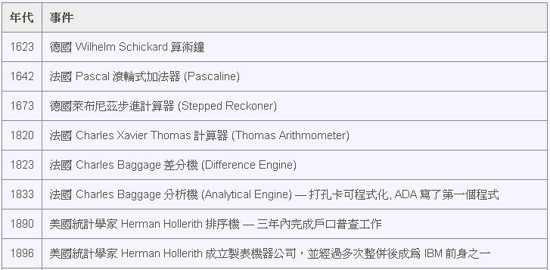
電腦硬體史 – 1940 之前

Slide 11
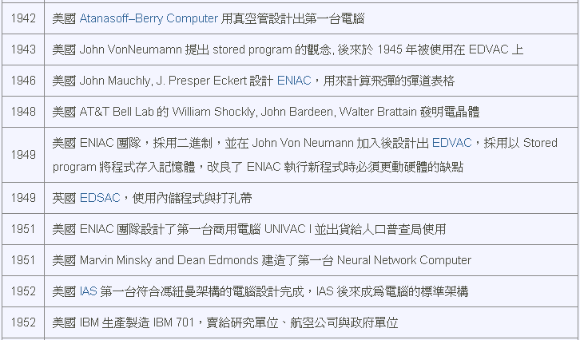
電腦硬體史 – 1940-1952

Slide 12
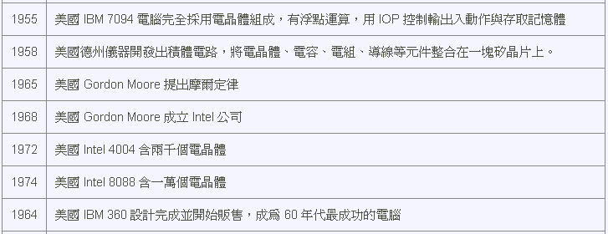
電腦硬體史 – 1955-1964

Slide 13
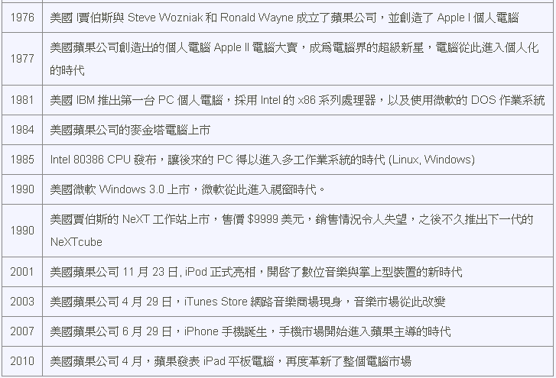
電腦硬體史 – 1976-2010

Slide 14
實務案例：IA32 處理器
陳鍾誠 於金門大學

Slide 15
IA32 處理器
IBM PC個人電腦所用的處理器
Intel 公司所設計的處理器
x86 系列處理器的成員
IA32 是相當複雜的處理器

Slide 16
圖 2.19 個人電腦的結構圖
匯流排
顯示器
中央處理器
磁碟
快取
圖形顯示
控制器
橋接/記憶體
控制器
磁碟
記憶體
SCSI磁碟
控制器
PCI匯流排
IDE磁碟
控制器
延伸匯流排介面
鍵盤
延伸匯流排
磁碟
磁碟
平行埠
串列埠

Slide 17
圖 2.20 IA32 的常用暫存器
通用暫存器：EAX
基底暫存器：EBP
通用暫存器： EBX
堆疊暫存器：ESP
通用暫存器： ECX
來源指標：ESI
通用暫存器： EDX
目的指標：EDI
狀態暫存器： EFLAGS
程式段：CS
堆疊段： SS
程式計數器：EIP
資料段： DS
延伸段： ES
延伸段： FS
延伸段： GS

Slide 18
圖 2.21 IA32 的 EAX 暫存器
AH
AL
8+8 bits
AX
16 bits
EAX
32 bits

Slide 19

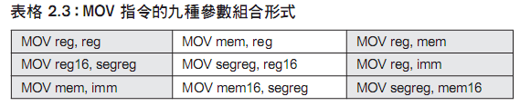
IA32 的指令格式
指令的參數通常可以是暫存器或記憶體，具有多種組合形式

Slide 20
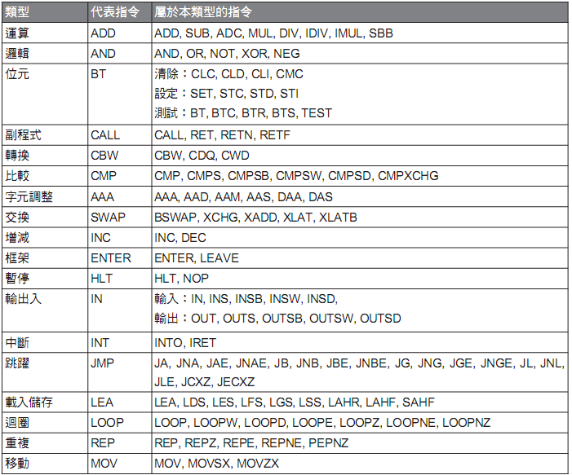
表格 2.4：IA32 的指令分類表

Slide 21
電腦硬體與軟體
電腦硬體是由邏輯電路構成的。
電腦軟體是由程式語言撰寫而成的。
程式語言如何一步步落實到邏輯電路上呢 ?
軟體
?
邏輯電路

Slide 22
從軟體到電晶體
軟體可在電腦上執行
電腦硬體是由下列組件構成的，包含
  加法器
  暫存器
  記憶體
  CPU
上述組件是由數位邏輯閘構成的
數位邏輯閘是由電晶體構成的
軟體
硬體
數位邏輯閘
電晶體

Slide 23
數位邏輯與其它課程間的關係
程式設計
  C,JAVA, VB, …
系統程式
  機器指令、組合語言
計算機結構
  CPU+記憶體+輸出入
數位邏輯
  邏輯閘, 加法器、暫存器
電子學
  電晶體 (TTL, MOSFET)
材料科學
  矽、鍺、鎵、鉮
程式語言
系統程式
計算機結構
數位邏輯
電子學
半導體材料

Slide 24
數位邏輯的基礎

Slide 25
數位邏輯
二進位數字系統 (0 與 1)
邏輯閘 (AND, OR, NOT)
布林代數與電路化簡 (卡諾圖)
組合邏輯 (加法器、多工器)
循序邏輯 (正反器、暫存器、記憶體)
電腦核心架構
  CPU + Memory + Bus + IO port
機器指令與核心架構
機器指令、組合語言與高階語言

Slide 26



邏輯閘
AND
OR
NOT

Slide 27
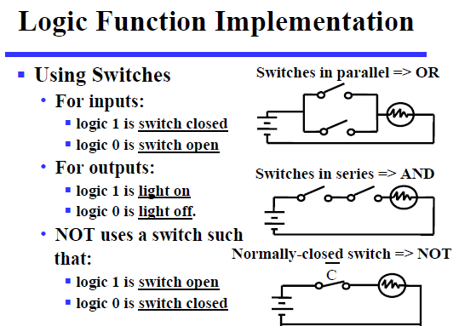

Slide 28
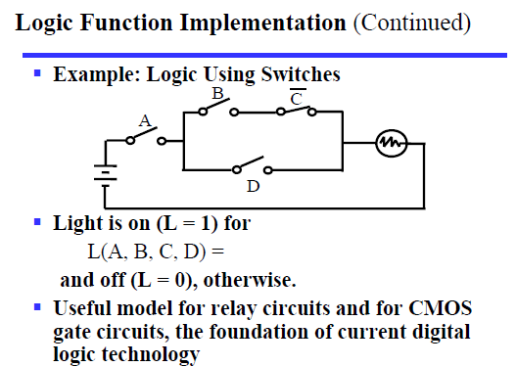

Slide 29
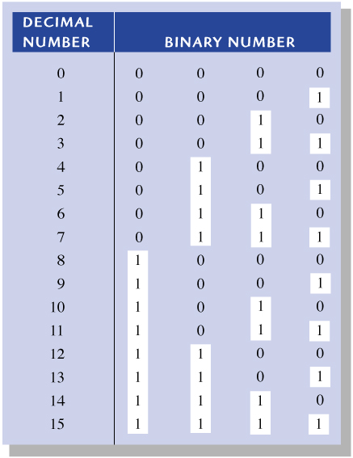
真值表

Slide 30
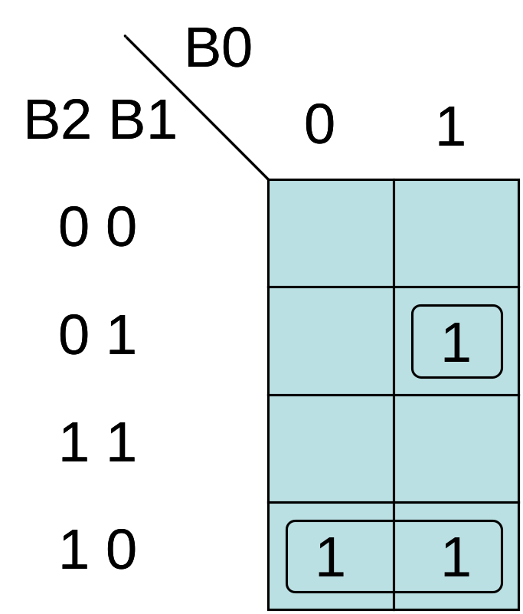
卡諾圖 (化簡用)

Slide 31
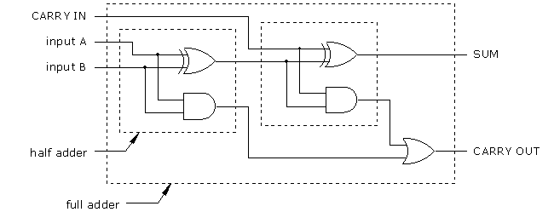
加法器

Slide 32
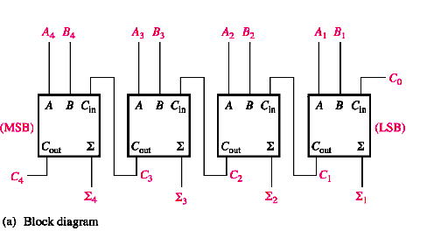
多位元加法器
11001
+ 1101
100110

Slide 33
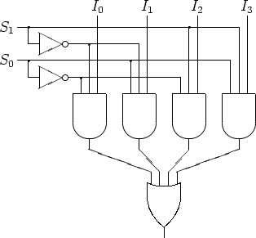
多工器

Slide 34
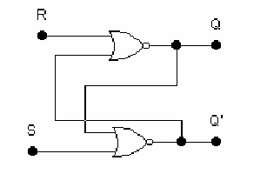
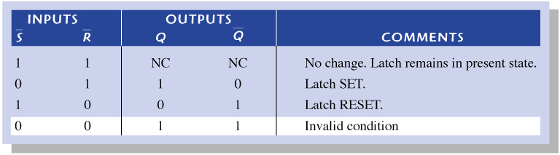
正反器

Slide 35
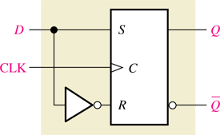
D-正反器

Slide 36
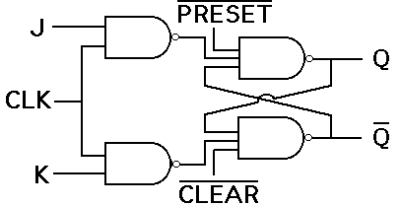
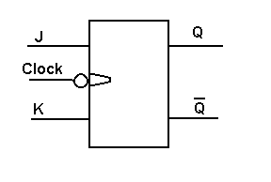
J-K 正反器

Slide 37
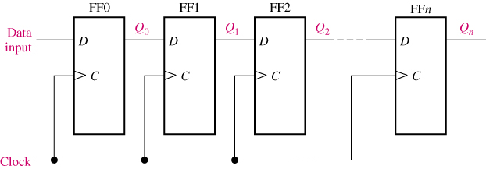
暫存器
序列輸入、序列輸出暫存器

Slide 38
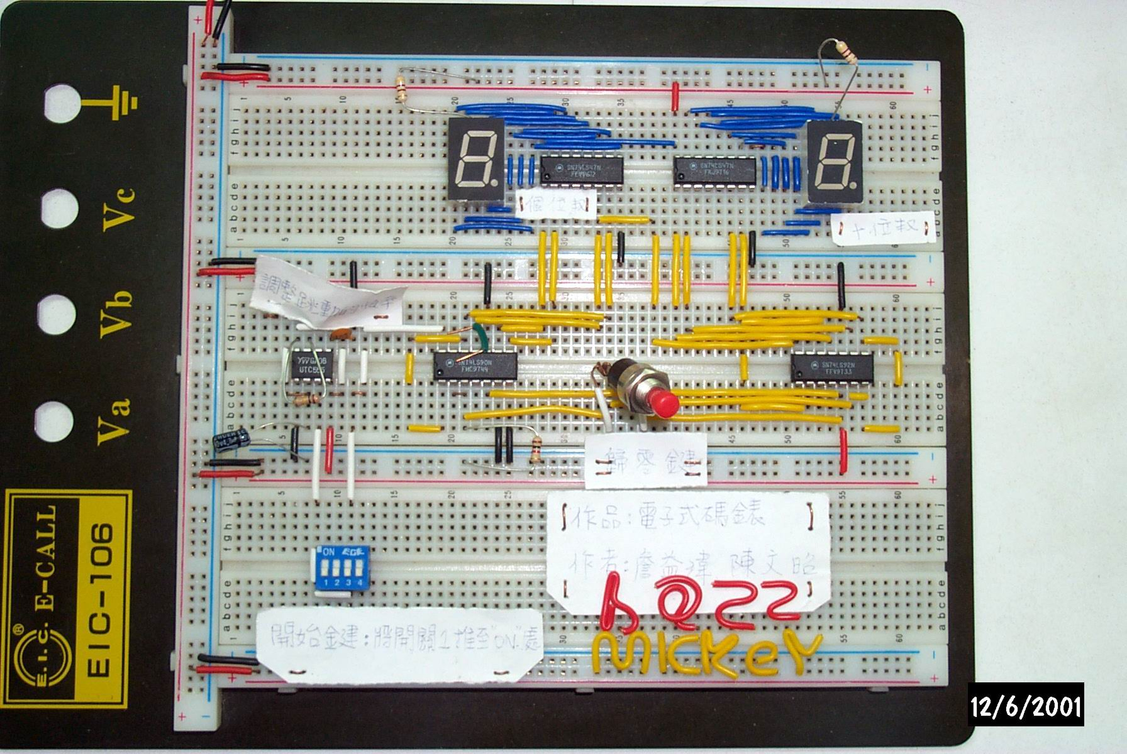
實習:七段顯示器(用麵包板)

Slide 39
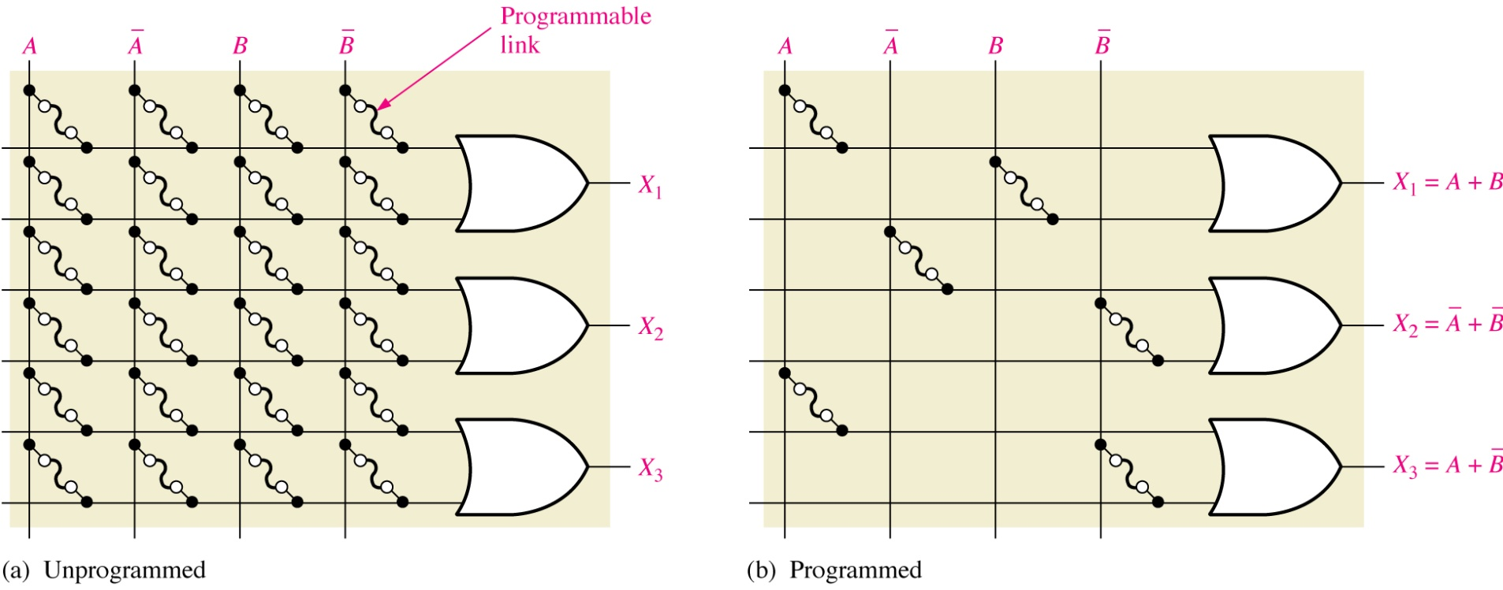
實習:可程式化電路

Slide 40
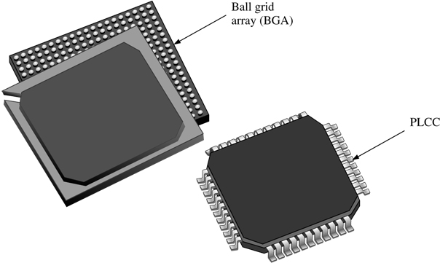
實習:可程式化 IC

Slide 41
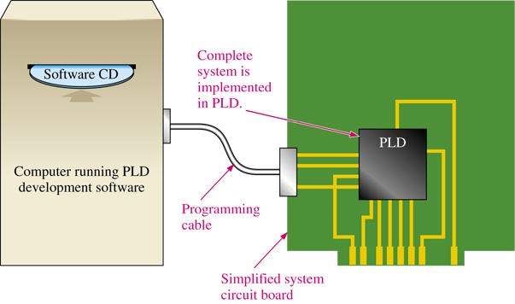
實習:自己燒晶片

Slide 42
數位邏輯與計算機結構

Slide 43
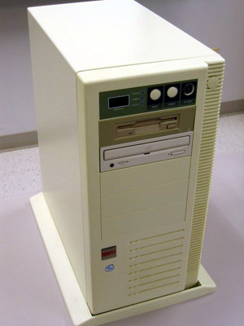
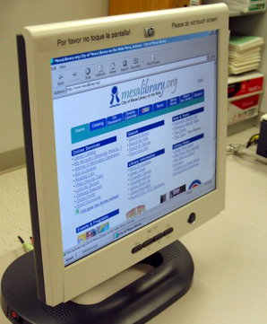
主機與銀幕

Slide 44
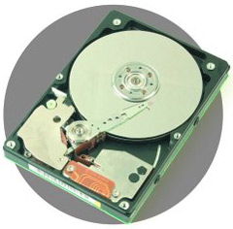
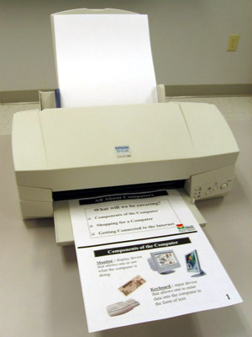
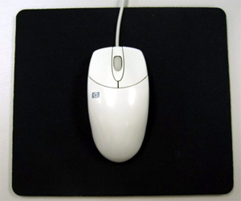
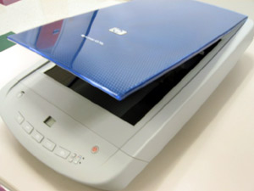
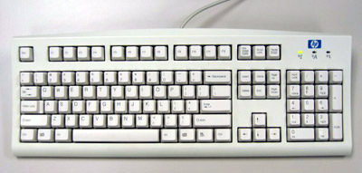
周邊設備

Slide 45
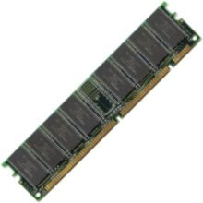
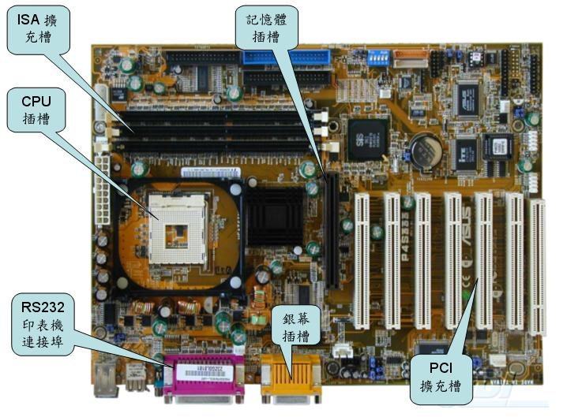

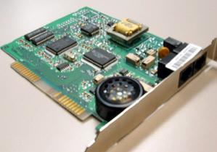
主機板

Slide 46
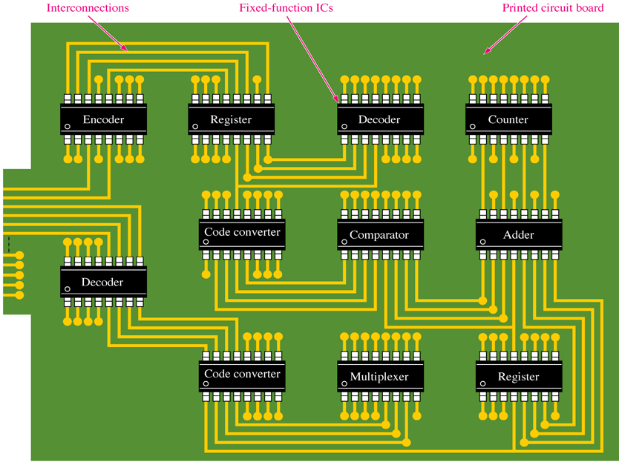
印刷電路板

Slide 47
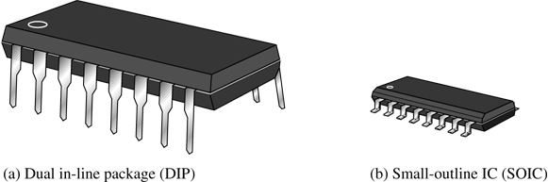
IC 晶片

Slide 48
Pentium 的基本架構
CPU
Cache L1
北橋控制記憶體
EDO
(北橋晶片)
North bridge
Cache L2
SDRAM
USB
南橋+Super IO
控制輸出入
PCI
(南橋晶片)
North bridge
CMOS & RTC
IDE
COM1,2…
Super IO
ISA
LPT1,2,…
Floppy

Slide 49
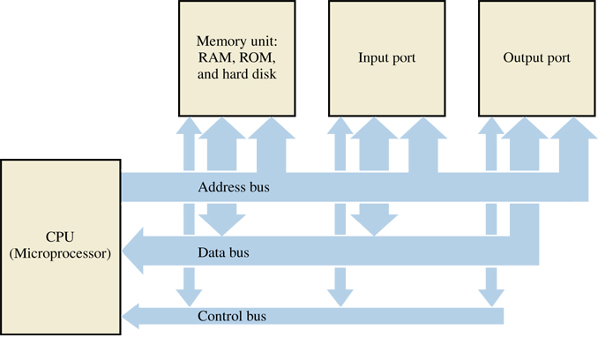
核心架構 (CPU+Memory+Bus+IO)
CPU = ALU + registers + Control Units

Slide 50
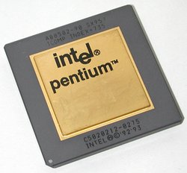
核心架構 (CPU+Memory+Bus+IO)
中央處理器
(CPU)
記憶體
(Memory)
主機板 (Motherboard=bus)
輸出入插槽
(IO port)
Bus

Slide 51
核心架構 (細部)
記憶體
ALU
(加法器…)
暫存器
暫存器
R1
R2
Control Unit
(控製單元)
IR
PC
輸出埠
輸入埠

Slide 52
數位邏輯與電子學
陳鍾誠 2005年5月16日

Slide 53
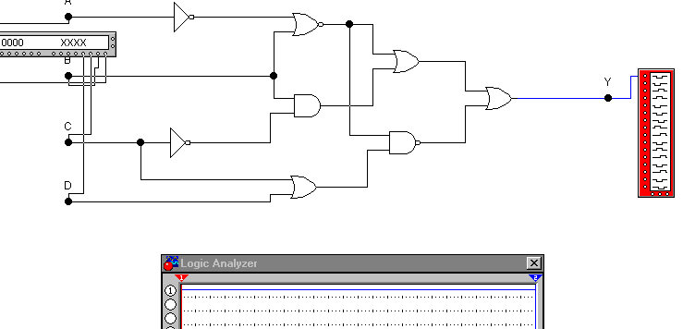
邏輯閘

Slide 54
邏輯閘是由電晶體所組成的
電晶體
  類型
    雙極接面電晶體 (TTL、ECL)
    金氧半導體場效電晶體 (MOSFET)
  特徵
    某些狀況下、電會流過、某些狀況下不會。
      穿遂效應。
主流

Slide 55
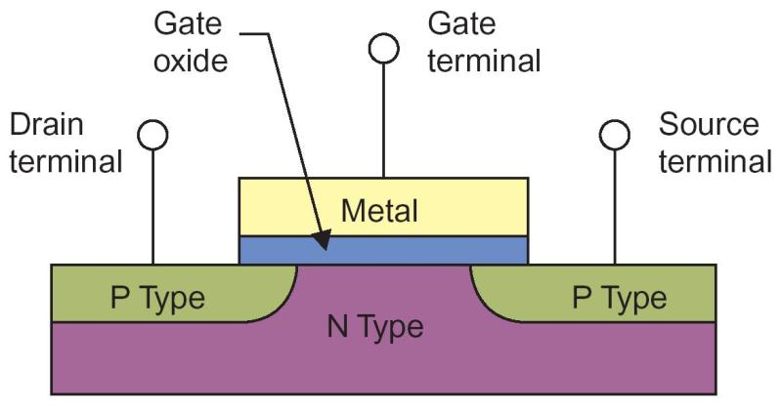
MOSFET

Slide 56
P-Channel MOSFET : 斷路狀態
+
+
+
+
+
+
+
+
+
+
+
+
+
+
+
+
因為正電對正電排斥，正電進不來 ，因此不通。

Slide 57
P-Channel MOSFET : 通路狀態
-
-
-
-
+
+
+
+
+
+
+
+
+
+
+
+
+
+
+
+
因為負電吸引下，正電穿過 N 型矽，通了，稱為穿隧效應。

Slide 58
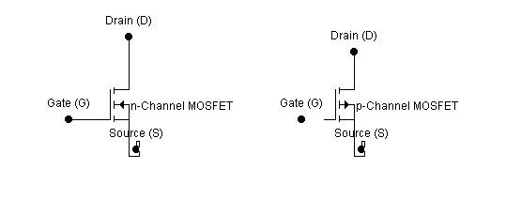
P-Channel v.s. N-Channel
通
通
1
0

Slide 59
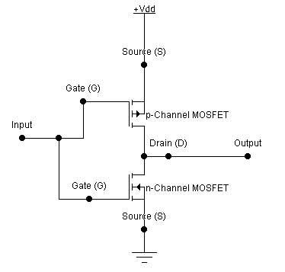
CMOS Inverter (not)
+Vdd = 1
0
1
L = 0

Slide 60
CMOS Inverter (not)
+Vdd = 1
0
通
1
不通
L = 0

Slide 61
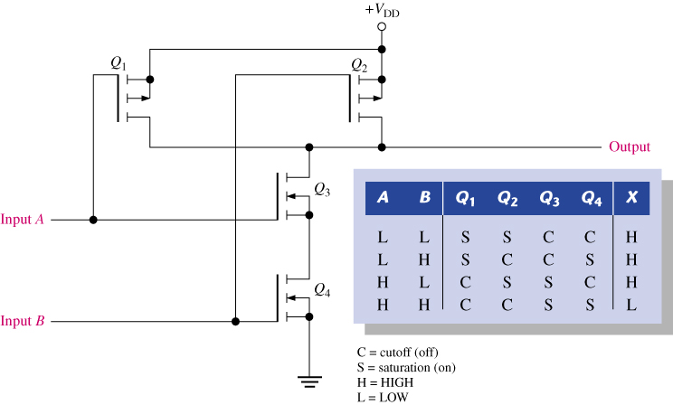
CMOS NAND
Vdd=1
不通
不通
0
1
通
1
通
L=0

Slide 62
結語
資管系的硬體課程都學完了
對硬體有興趣的同學請到電子系修電子學與計算機結構 !
對系統軟體有興趣的同學請修系統程式與作業系統 !
程式語言
系統程式
計算機結構
數位邏輯
電子學
半導體材料

Slide 63
附錄1：電腦的速度

Slide 64
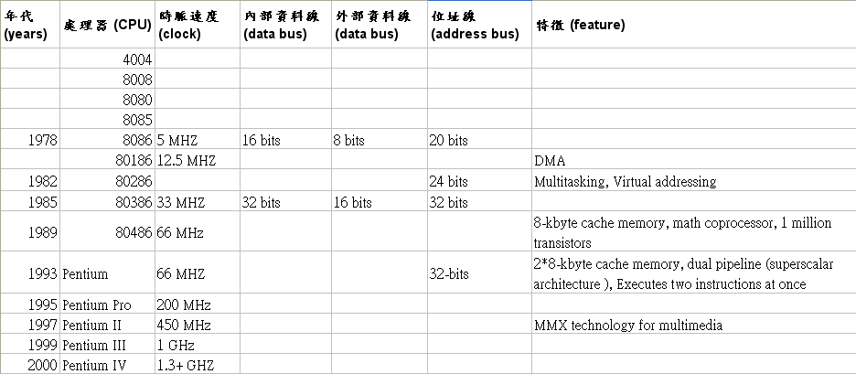
CPU 的進步速度

Slide 65
摩爾定律
晶片上電晶體的數量每 18 個月倍增。
  引伸 1：儲存體的容量每 18 個月倍增。
  引伸 2：電腦的計算速度每 18 個月倍增。
  引伸 3：網路的速度每 18 個月倍增。
未來
  2050 年時，硬碟會有多少 Giga , 80G*2³⁰
  2050 年時，網路速度會是多少 Giga, 2M*2³⁰
  2050 年時，電腦速度會是多少 GHz, 3.2GHz*2³⁰

Slide 66
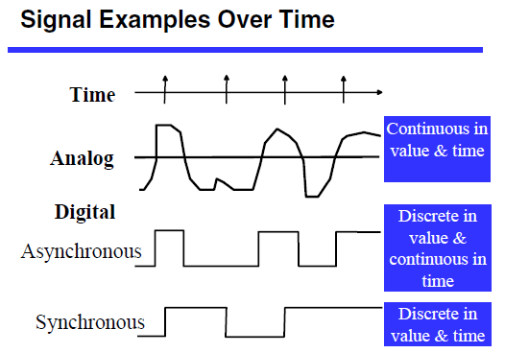

Slide 67
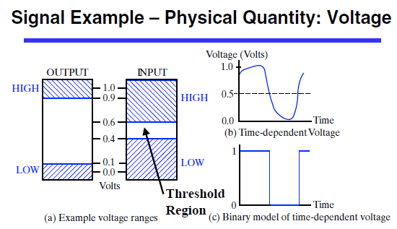

Slide 68
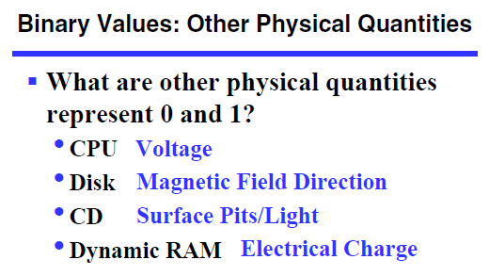

Slide 69
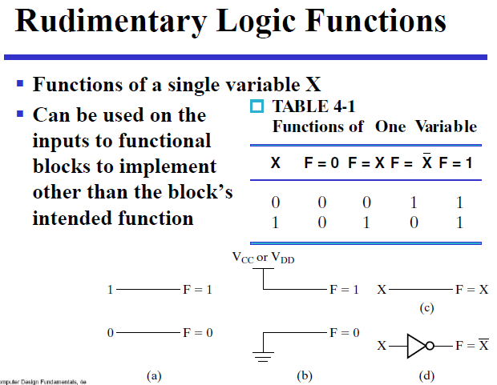

Slide 70
計算機結構 – 邏輯電路的背後
陳鍾誠 於金門大學

Slide 71
邏輯閘
AND
OR
NOT

Slide 74


Slide 75


Slide 76


Slide 77


Slide 78


Slide 79


Slide 80


